Slide 1
Introduktion til Koncept for læringsopsamlinger
Juni 2024

Slide 2

Hvorfor gennemføre en læringsopsamling?
Fordi der er potentiale for læring i enhver type forsyningskritisk hændelse
Styrelsen for Forsyningssikkerhed anbefaler, at alle myndigheder og virksomheder gennemfører en læringsopsamling efter nærved-hændelser, konkrete hændelser og forsyningskriser.
Formålet er at styrke myndighedens/ virksomhedens forsyningssikkerhed, så organisationen står stærkere, hvis en lignende situation skulle opstå.
Konceptet er målrettet organisationer med ansvar for samfundsvigtige funktioner.

Slide 3
Forsyningskritisk hændelse
Forsyningskritisk hændelse:
Hændelser, hvor adgangen til varer og tjenesteydelser, der er kritiske for opretholdelse af samfundsvigtige funktioner, har været truet, udfordret eller decideret påvirket.

Slide 4
De vigtigste punkter
Vær særligt opmærksom på disse punkter, når du udarbejder læringsopsamlingen:
Sørg for at få afklaret formål, mål, tidsplan og ressourcer – grundig planlægning er afgørende
Inddrag den rigtige personkreds – herunder dem, som skal implementere/bliver berørt af eventuelle ændringer
Sikre strategisk ophæng i organisationen – det vil sige ejerskab hos relevante ledere/chefer
Her finder du den fulde vejledning
Læringsopsamling | Styrelsen for Forsyningssikkerhed (sfos.dk)
Rådgivning
Styrelsen for Forsyningssikkerhed tilbyder rådgivning og hjælp til at gennemføre læringsopsamlinger hos myndigheder med ansvar for samfundsvigtige funktioner. Myndigheder og virksomheder kan også vælge selv at gennemføre læringsopsamlinger.
Skriv endelig til raadgivning@sfos.dk og hør nærmere.

Slide 5
Hvor alvorlig er hændelsen?
Kritikaliteten (graden af alvorlighed) af en hændelse er afgørende for valg af design og metode for læringsopsamlingen. Kritikalitet vurderes på et kontinuum gående fra lav til høj.
Nærved-hændelse: En hændelse/forstyrrelse i forsyningskæder, som er indtruffet og som kunne have haft negative konsekvenser for adgangen til kritiske varer.
Mindre hændelse: En hændelse/forstyrrelse i forsyningskæder, som er indtruffet og som har påvirket adgangen til kritiske varer i mindre omfang.
Større hændelse: En hændelse/forstyrrelse i forsyningskæder, som er indtruffet og som har påvirket adgangen til kritiske varer i mindre omfang.
Større hændelse med tværsektoriel påvirkning: Samme som ovenstående, men med tværsektoriel påvirkning.
Lav kritikalitet
Høj kritikalitet

Slide 6
De tre faser
Fase 1: Beslutning, opdrag og planlægning
Fase 2: Gennemførsel og rapportering
Fase 3: Plan for og opfølgning på implementering
Afklaring af opdrag, herunder mandat, formål og mål
Valg af undersøgelsesdesign, herunder metode og værktøjer
Udarbejdelse og godkendelse af styringsdokumenter
Planlægning af gennemførsel
Gennemførsel af bagudskuende del af læringsopsamlingen
Gennemførsel af fremadskuende del af læringsopsamlingen
Identificering af tiltag
Prioritering af tiltag
Beslutning vedr. tiltag
Udarbejdelse af delrapporteringer
Udarbejdelse af plan for implementering af tiltag
Igangsættelse af implementering
Opfølgning på implementering
Udarbejdelse af delrapporteringer
Evt. slutrapportering
Notes:
Processen for læringsopsamlinger kan med fordel opdeles i tre overordnede faser: planlægning, gennemførsel og implementering. Det er afgørende, at der afsættes tid til grundig planlægning af læringsopsamlingen, særligt i forhold til opdraget, ressourcer og hvad resultaterne skal bruges til. Det er også afgørende, at man får involveret de rette personer og fagligheder.
Der henvises helt generelt til kapitel 3 i Koncept for læringsopsamlinger: Forsyningskritiske hændelser for nærmere om, hvad der ligger i de enkelte faser.

Slide 7
De to perspektiver
Læringsopsamlingen ser både tilbage med det formål at beskrive og vurdere hændelsen og fremad med formålet om at omsætte læringer til tiltag, der kan styrke forsyningssikkerhed.
Det bagudskuende perspektiv
En objektiv beskrivelse af hændelsen og håndtering af hændelsen – hvad, hvor meget, hvorfor, hvordan håndteret, hvem gjorde hvad mv.
Det fremadskuende perspektiv
Identificering af læringer og relevante, konkrete tiltag, samt plan for implementering af tiltag.

Slide 8
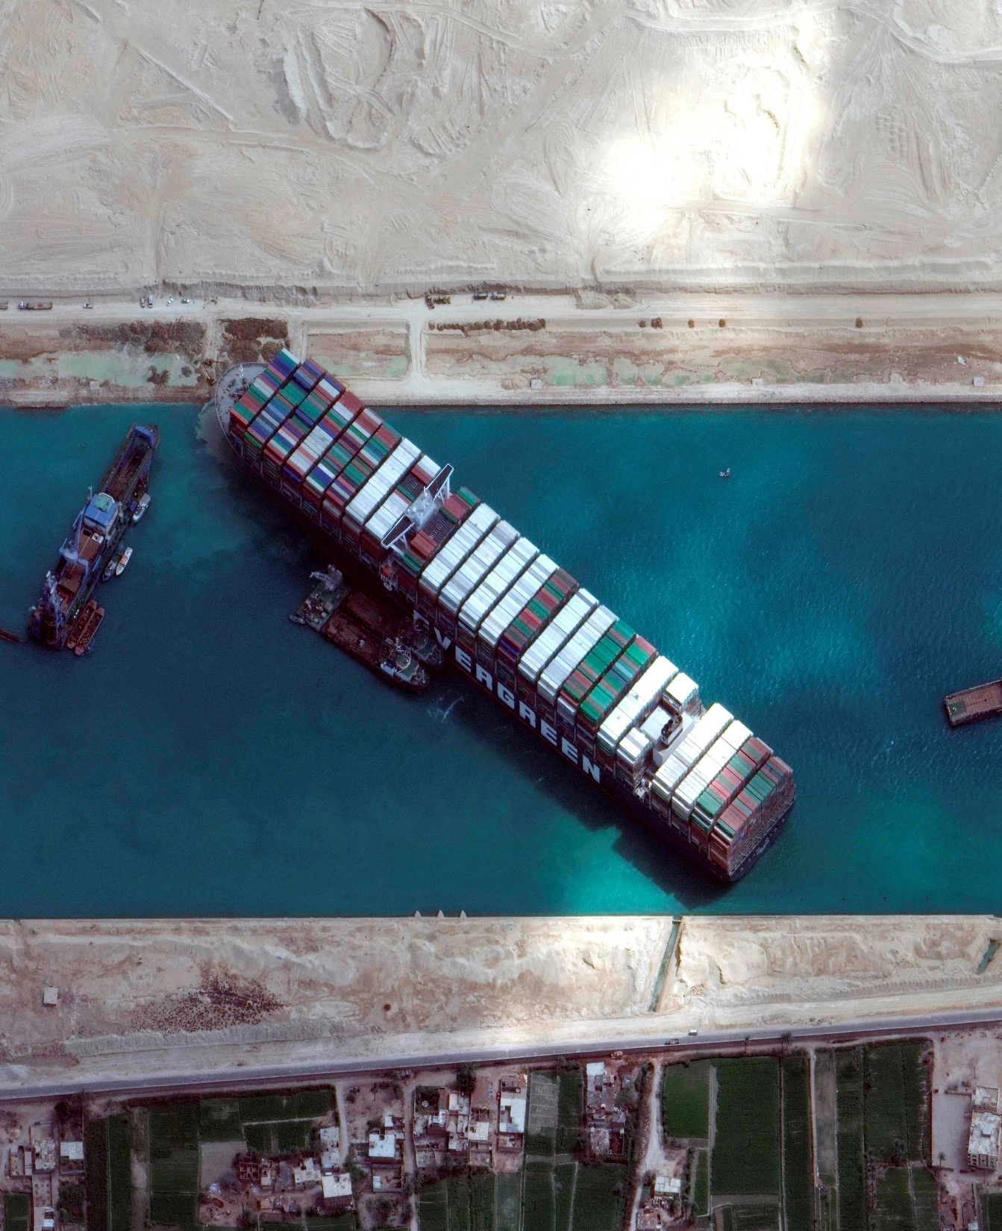
Metoder og værktøjer
Man bør vælge metode ud fra kritikalitet og kompleksitet af den konkrete hændelse, samt formålet med læringsopsamlingen.
Følgende overvejelser kan være relevante:
Hvad er datakilderne og hvilke data kan man få?
Hvilke metoder kan/må vi anvende?
Hvordan kobler de sig til fokus for læringsopsamlingen?
Hvordan flugter de med den valgte tilgang til læringsopsamlingen?
Hvilke ressourcer er der til rådighed?
Hvilke muligheder giver metoderne os, og hvilke begrænsninger har de ift. vores behov?
Hvilke erfaringer har vi med sådanne metoder og værktøjer?
Notes:
I bilag 3 og 4 til Koncept for læringsopsamlinger er der eksempler på hhv. spørgeramme til kvalitative, individuelle interview og workshop-drejebog

Slide 9
Læs mere
Læs mere på SFOS.DK
Eller skriv til raadgivning@sfos.dk

